Slide 1
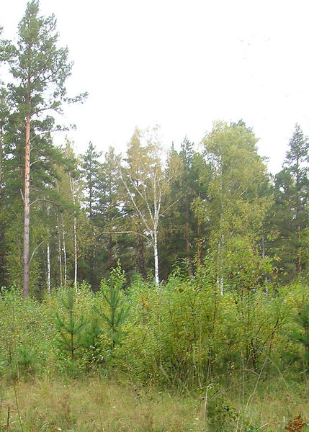
Птицы
ЛЕСА НСО

Slide 2
Новосибирский край посещает около 360 разных видов птиц. В лесопарках города Новосибирска и лесистого Академгородка в течение года можно увидеть более 80 видов птиц. Одни из них в летнее время года здесь успешно гнездятся и выводят своё потомство, а другие посещают антропогенный ландшафт лишь во время весенних и осенних миграций или зимуют.

Slide 3
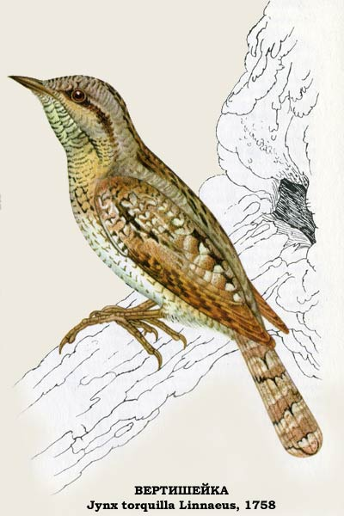
Вертишейка
Встречается летом в Новосибирске, Академгородке и в прилегающих лесных массивах. Гнездится в дуплах деревьев, скворечниках, нишах зданий. Песня и тревожные крики взрослой птицы весьма специфичные, а у слётков голос совершенно иной, - он напоминает звучание колокольчика или стрекотание кузнечика.

Slide 4
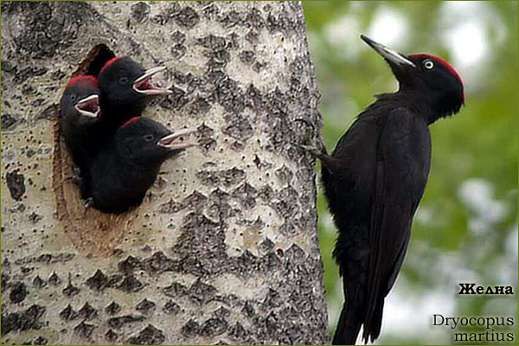
Желна
Оседло-кочующий вид, гнездящийся в апреле-мае в лесной зоне НСО. Деревянная дробь и крик дятла соответствуют его величине. В зимнее время иногда залетает в лесопарки города. Отличается от других дятлов крупными размерами (с ворону), оперением блестяще-чёрного цвета, светлой радужиной глаз. У самца верх головы от клюва до темени ярко-малинового цвета, у самки ярко-малиновое пятно лишь на затылке, у молодых - малиново-красная шапочка на темени, а глаза имеют более тёмную радужину.

Slide 5
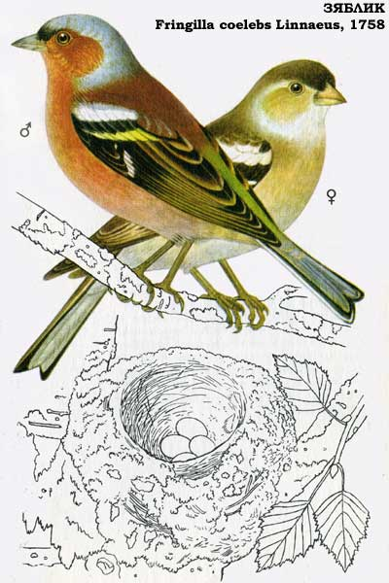
зяблик
Прилетает в окрестные леса и парки к середине апреля. Самцы много и подолгу поют на деревьях. Песня - громкая трель с резким окончанием "фьит-фьит-ля-ля-ви-чиу-кик". За лето дважды выводят потомство. Поздней осенью большими группами улетают в юго-западном направлении на зимовку.

Slide 6
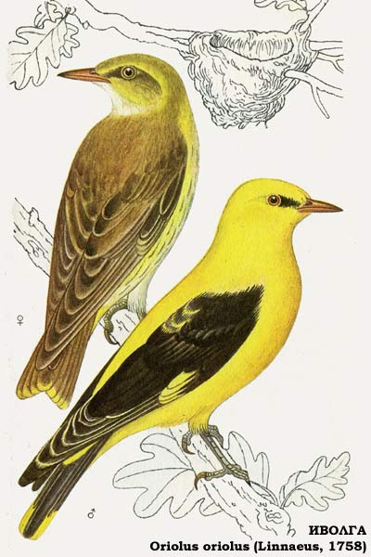
Иволга
Прилетает в мае. Гнездится в старых массивах леса Академгородка и Новосибирска. Гнездо в виде гамачка в средней части кроны на конце ветки дерева. Хорошо определяется по ярко-жёлтой окраске, пению - "флю-тиу-лиу" и характерному голосу.

Slide 7
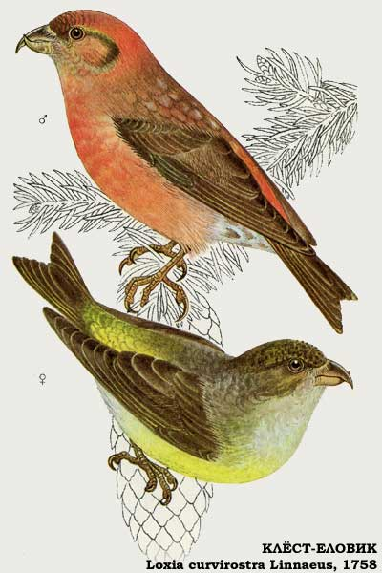
Клест
Оседло-кочующий вид. В зимнее время выводит птенцов в Заельцовском бору. Песня и голос. В городе появляется очень редко во время кочёвок.

Slide 8
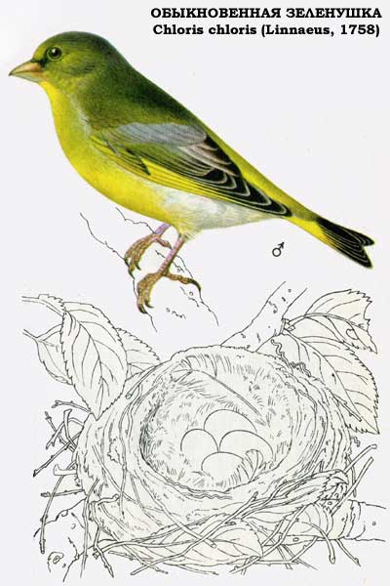
Обыкновенная зеленушка
Постепенно заселяет окрестные леса на северных окраинах Новосибирска, но в парках пока редка. За лето выводит птенцов дважды: в мае и июне. Крик - переливчатая трель. Песня состоит из трелей с резким окончанием "вжжии". Зимой не встречается.

Slide 9
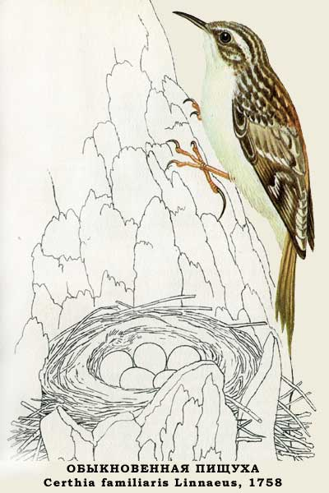
Обыкновенная пищуха
Оседло-кочующий вид. Летом гнездится за отставшей корой ствола дерева, а зимой иногда залетает в лесопарки вместе с синицами. Малозаметная птичка, лазающая по стволам деревьев по спирали вверх, подавая негромкое "тсии-тсии...". Песня - негромкая.

Slide 10
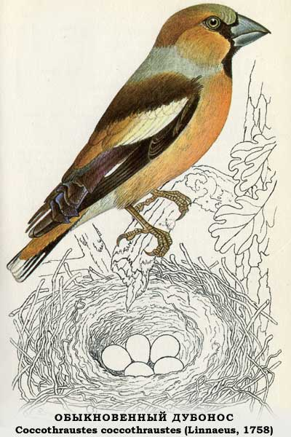
Обыкновенный дубонос

Slide 11
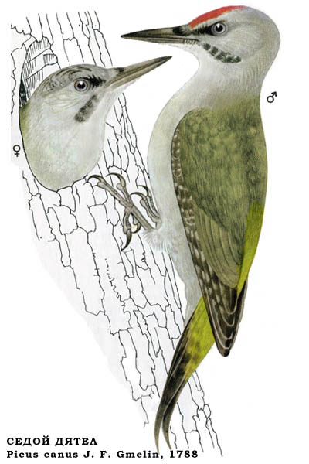
Седой дятел
Редок в окрестностях Новосибирска и Академгородка. В осенне-зимнее время залетает в городские лесопарки. Крупнее большого пёстрого дятла. Деревянная дробь и крик дятла несколько другие, чем у других дятлов.Спина серовато-зелёная, поясница жёлто-зелёная, низ тела и голова серые, имеются чёрные "усы". У самца красная шапочка, а у самки на темени черноватые пестрины.

Slide 12
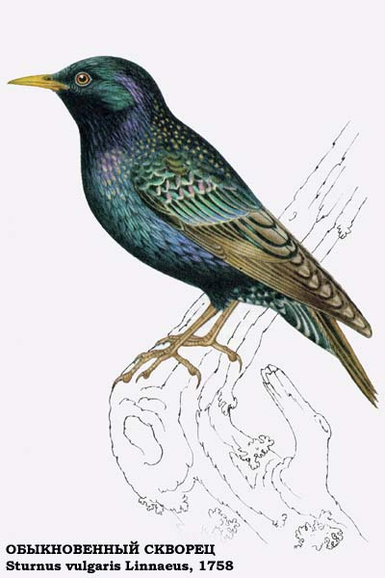
Обыкновенный скворец

Slide 13
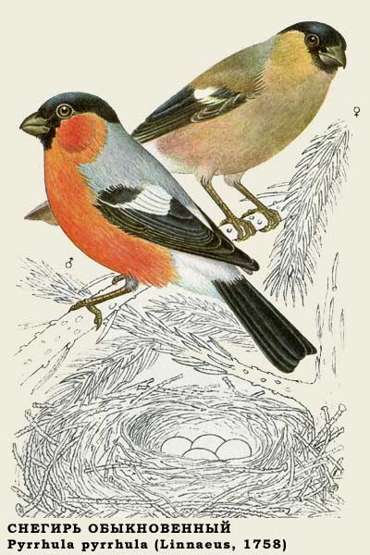
снегирь
Летом гнездится в окрестных лесах, а зимой охотно наведывается в парки города и на кормушки. Песня и голос. Красногрудые самцы и буроватые самки хорошо различаются по окраске. Значительно реже зимой можно встретить серого снегиря (Pyrrhula cineracea), у которого окраска низа тела голубовато-серая.

Slide 14
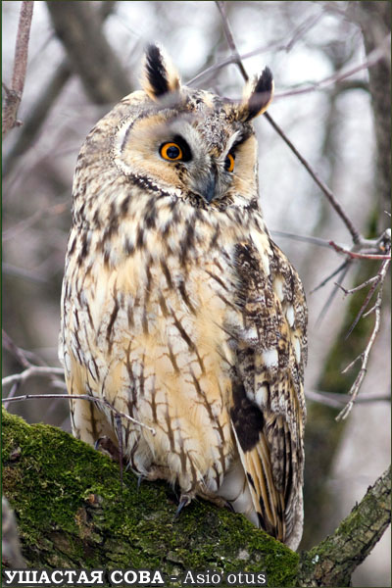
Ушастая сова
Обычна в окрестностях Новосибирска и Академгородка. В лесостепи и лесной зоне в апреле-мае гнездится в старых гнёздах сорок и ворон. Активна в сумерки. Голос - глухое короткое уханье. Зимует в северной Африке.

Slide 15
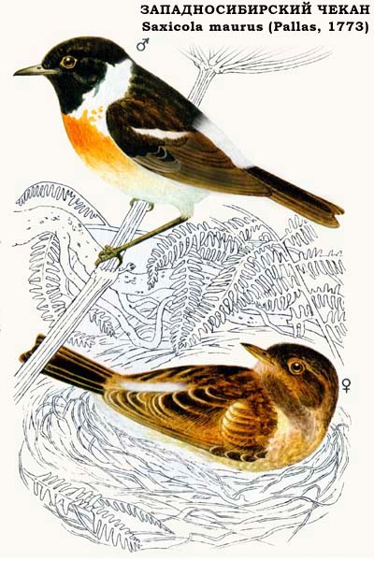
Чекан
Прилетает в апреле-мае. Населяет открытые пространства вдоль дорог, городские пустыри и поймы речек. Гнездится на земле. Песня из отдельных наборов коротких звуков. Голос - резкое "чек-чек".

Slide 16
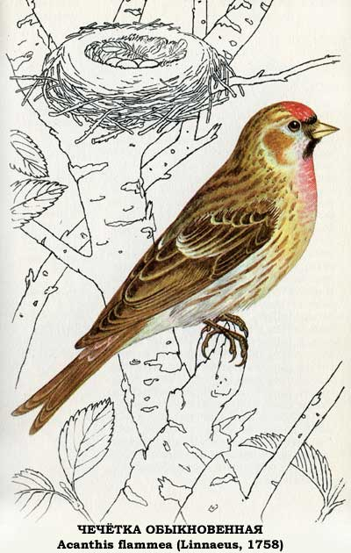
Чечетка
Обычна в зимнее время. Большие стайки присаживаются на берёзки, и птицы непрерывно перекликаются - "че-чет-пи-юиии...". Песня и голос. В весенне-летнее время редка. Орнитологами были найдены гнёзда чечётки в Заельцовском и Барышевском бору, а также в березняке на ст. Шелковичиха.

Slide 17
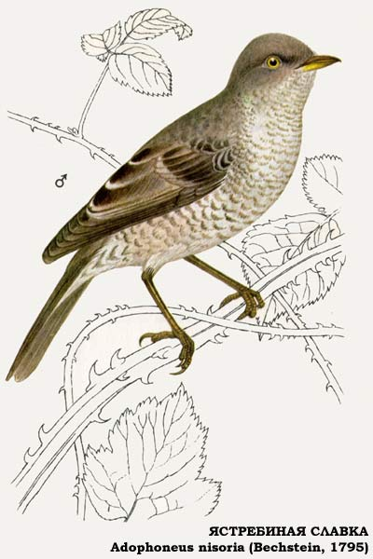
Ястребиная сойка
Величиной с воробья. Гнездилась в 1980-х гг в кустарниках Набережных лесопарках Оби. Голос - резкое "чек-чек", песня - набор из коротких мелодичных щебетаний.

